Slide 1










KHỞI ĐỘNG

Slide 2
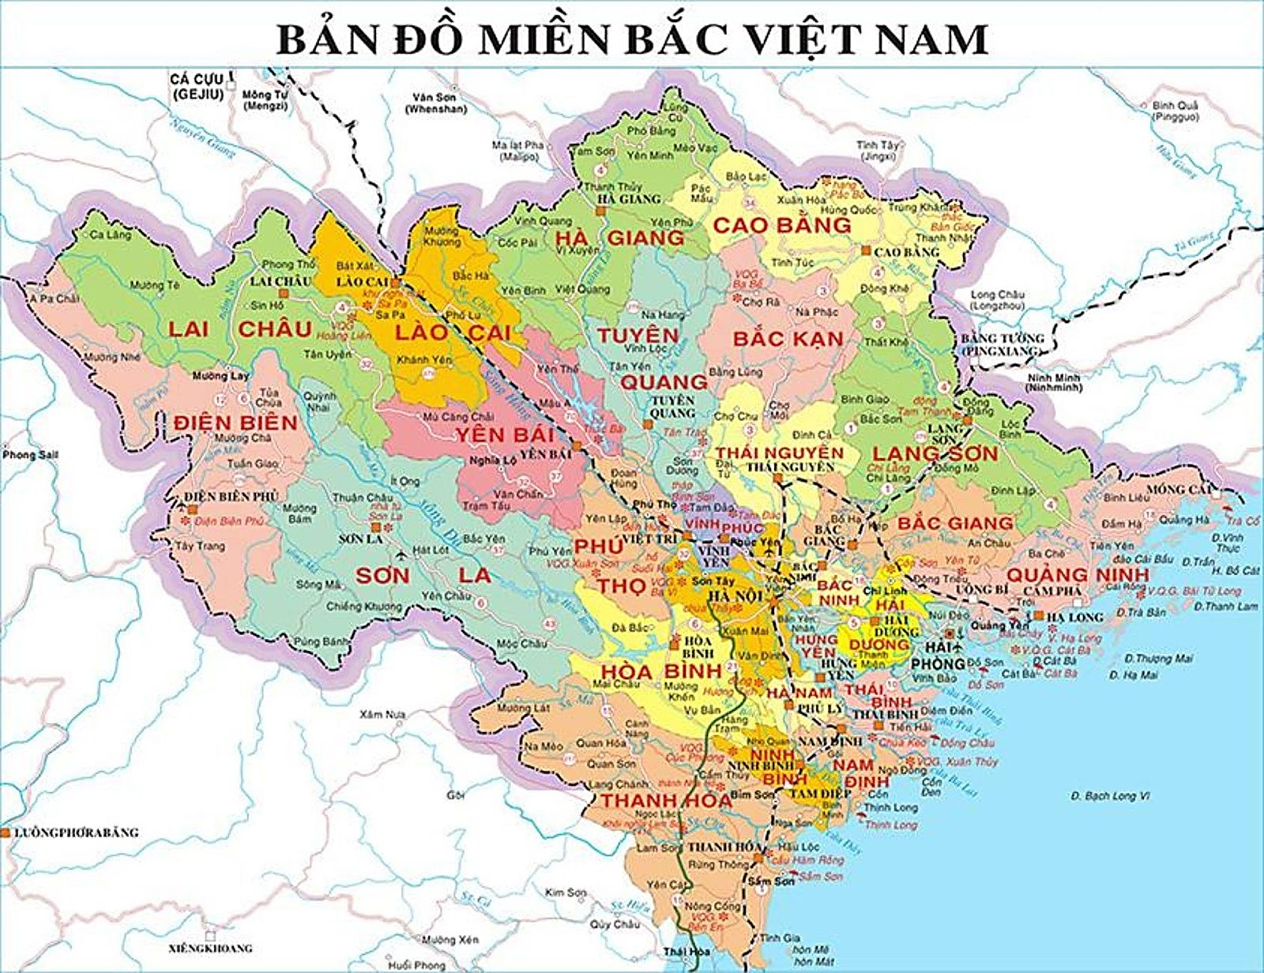
Việt Bắc

Slide 3
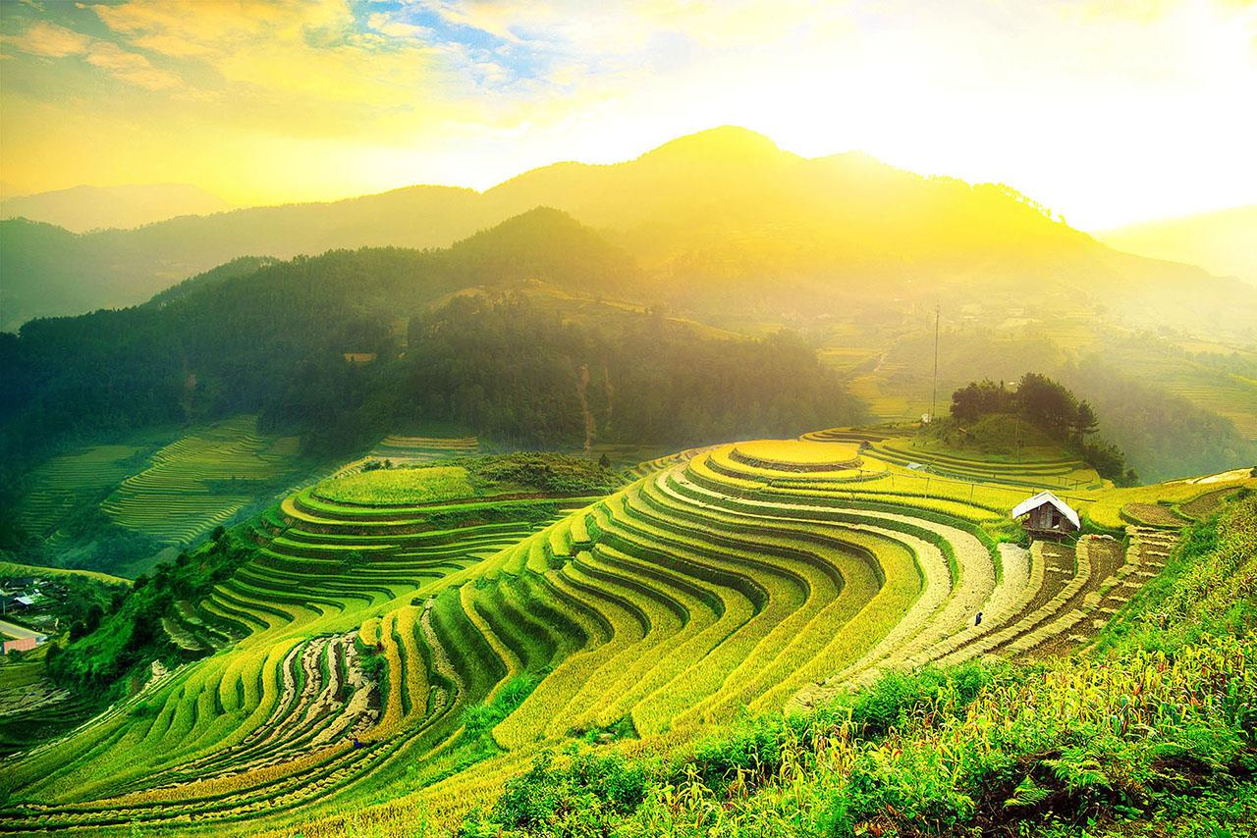
ĐỌC: NHỚ VIỆT BẮC
LUYỆN TẬP VỀ DẤU HAI CHẤM

Slide 4
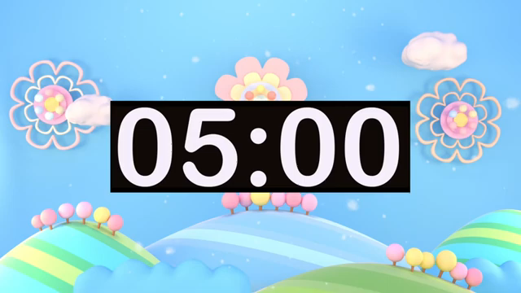
PHIẾU HỌC TẬP
 | Từ khó đọc | Cách ngắt nhịp | Từ cần giải nghĩa
Đoạn 1 | ……………………………..... …………..………………….. …….…………..……………. | ……………………………..... …………..………………….. …….…………..……………. | ……………………………..... …………..………………….. …….…………..…………….
Đoạn 2 | ……………………………..... …………..………………….. …….…………..……………. | ……………………………..... …………..………………….. …….…………..……………. | ……………………………..... …………..………………….. …….…………..…………….

Slide 5
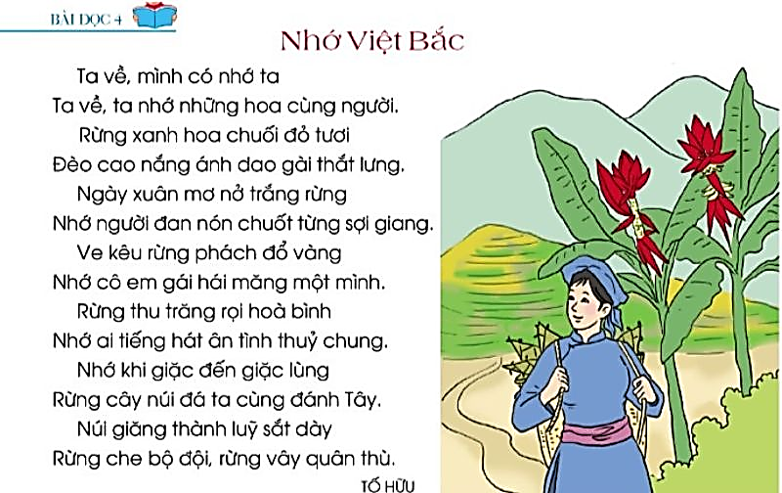
Nhớ Việt Bắc
Ta về, /mình có nhớ ta
Ta về, / ta nhớ / những hoa cùng người
Rừng xanh / hoa chuối đỏ tươi
Đèo cao nắng ánh / dao gài thắt lưng
Ngày xuân / mơ nở trắng rừng
Nhớ người đan nón / chuốt từng sợi giang
Ve kêu / rừng phách đổ vàng
Nhớ cô em gái / hái măng một mình.
Rừng thu / trăng rọi hòa bình
Nhớ ai tiếng hát / ân tình thủy chung.
Nhớ khi giặc đến / giặc lùng
Rừng cây núi đá / ta cùng đánh Tây.
Núi giăng / thành lũy sắt dày
Rừng che bộ đội /, rừng vây quân thù.

Slide 6
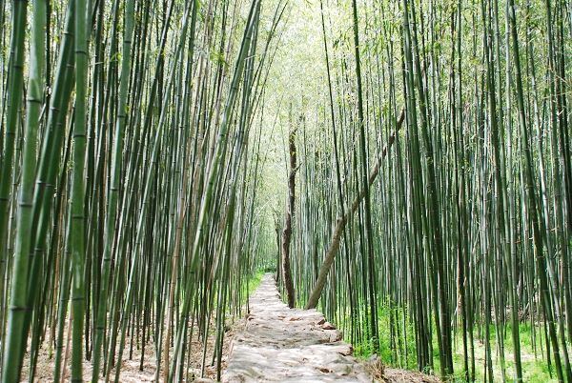
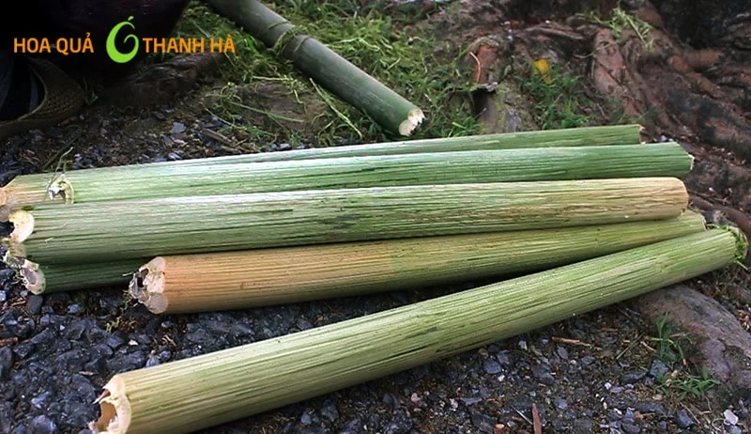
Cây giang

Slide 7
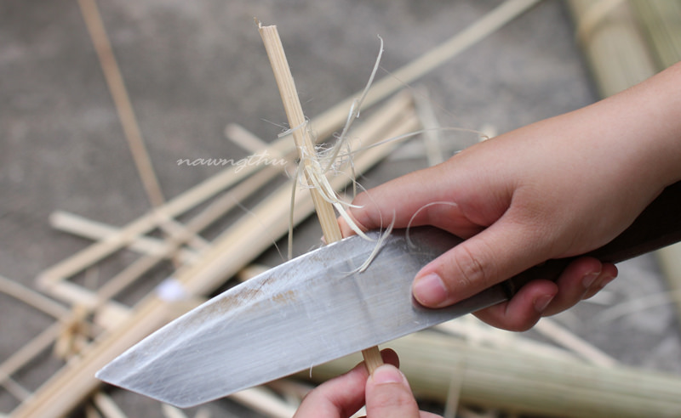
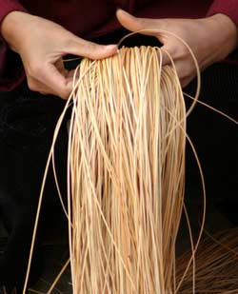
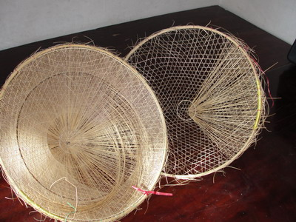
Sợi giang

Slide 8
LUYỆN ĐỌC

Slide 9


2. ĐỌC HIỂU
(1) Bài thơ là lời của ai nói với ai?
(2) Tìm những hình ảnh đẹp về núi rừng Việt Bắc trong bài thơ.
(3) Tìm những hình ảnh đẹp về người dân Việt Bắc cần cù lao động.
(4) Những câu thơ nào nói lên lòng yêu nước của người dân Việt Bắc?

Slide 10





CHÚ BỘ ĐỘI HÀNH QUÂN

Slide 11



Slide 12










1
2
3
4

Slide 13



1. Bài thơ là lời của ai nói với ai?
a) Là lời của người sắp xa Việt Bắc nói với người dân Việt Bắc.
b) Là lời của người dân Việt Bắc nói với người sắp xa Việt Bắc.
c) Là lời của người dân Việt Bắc nói với nhau về quê hương.

Slide 14




2. Tìm những hình ảnh đẹp về núi rừng Việt Bắc trong bài thơ.
Đó là các hình ảnh: rừng xanh hoa chuối đỏ tươi, đèo cao nắng ánh, mơ nở trắng rừng, ve kêu rừng phách đổ vàng, rừng thu trăng rọi hoà bình.

Slide 15
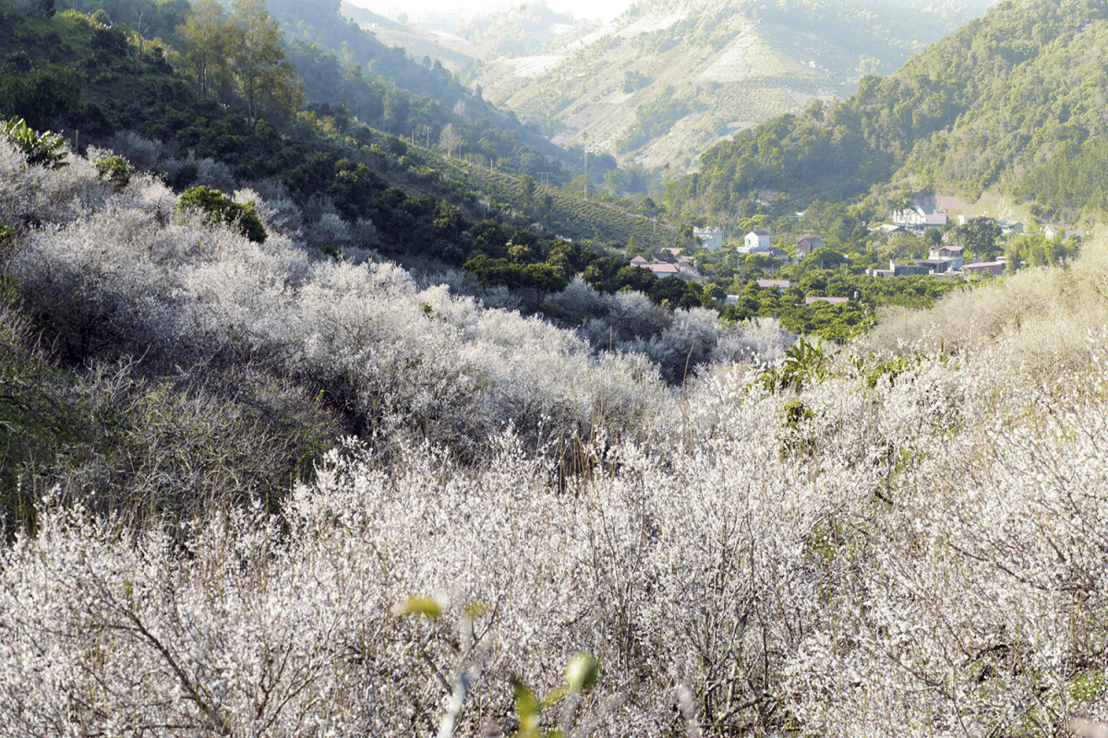

Slide 16
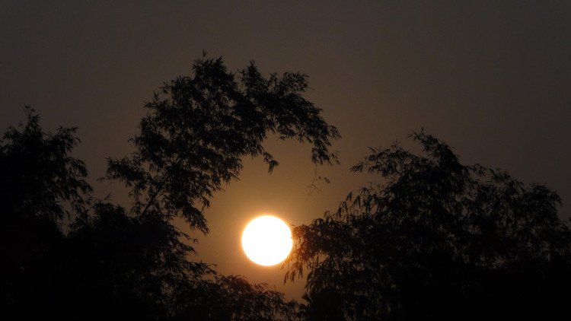

Slide 17
3. Tìm những hình ảnh đẹp về người dân Việt Bắc cần cù lao động.
Đó là các hình ảnh: dao gài thắt lưng, người đan nón, chuốt từng sợi giang, cô em gái hái măng một mình.

Slide 18
4. Những câu thơ nào nói lên lòng yêu nước của người dân Việt Bắc?
Đó là các câu thơ:
Rừng cây núi đá ta cùng đánh Tây; Núi giăng thành luỹ sắt dày,
Rừng che bộ đội, rừng vây quân thù.

Slide 19
NỘI DUNG BÀI
Bài thơ “Nhớ Việt Bắc” đã ca ngợi vẻ đẹp của rừng núi Tây Bắc và sự dũng cảm của con người Việt Bắc khi đánh giặc.

